Slide 1
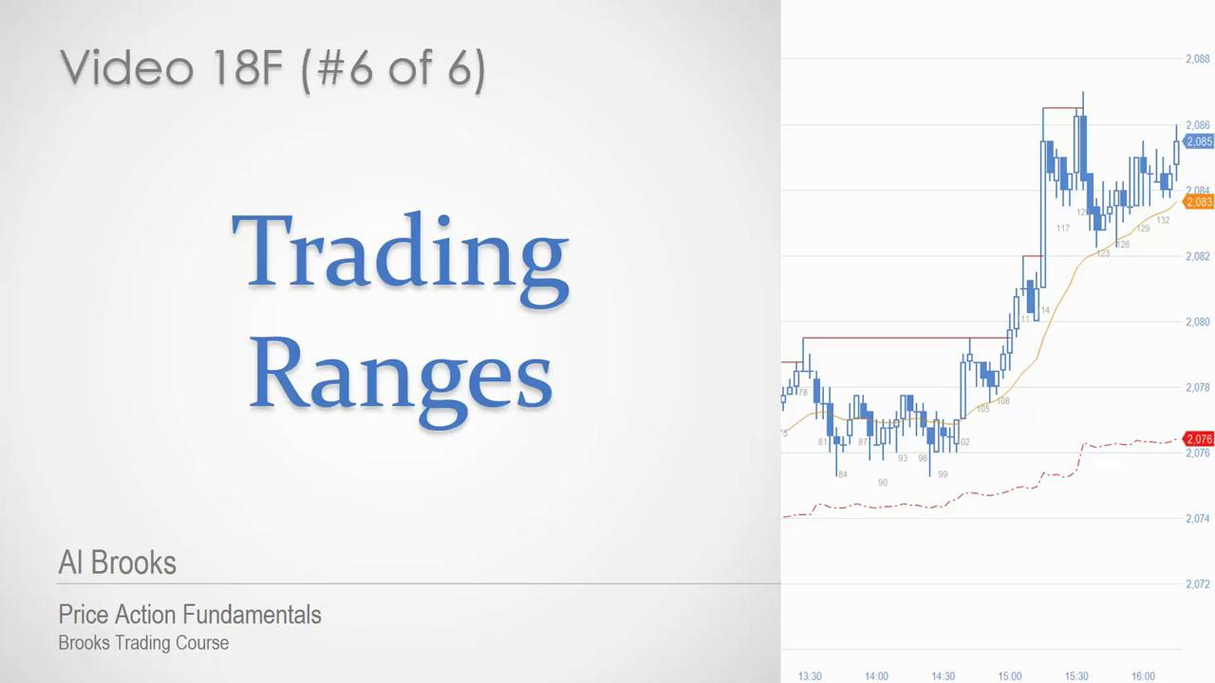

Slide 2
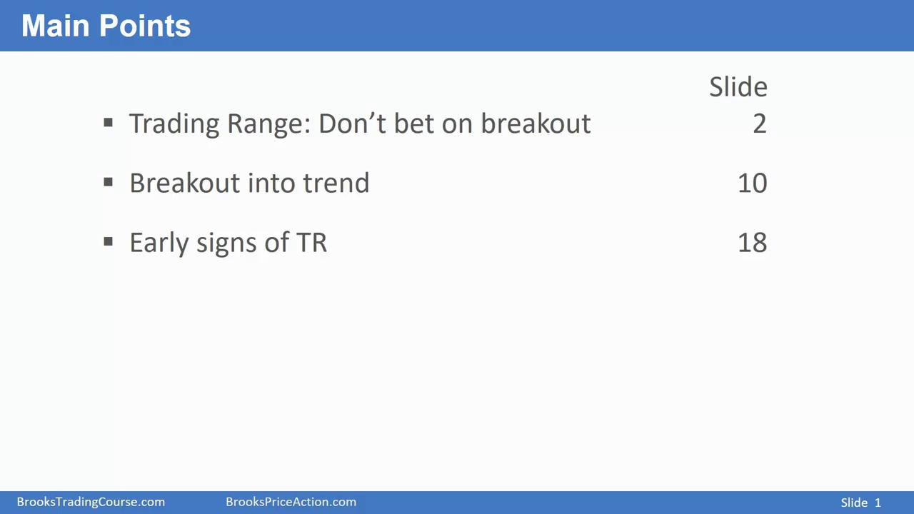
80%失败
突破变为TR
TR形成的早期标志

Slide 3
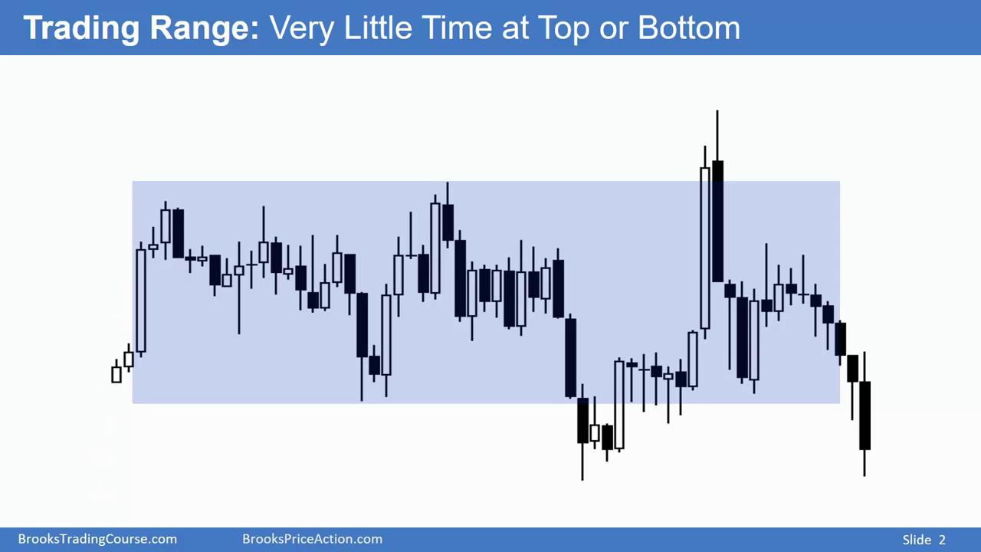

Slide 4
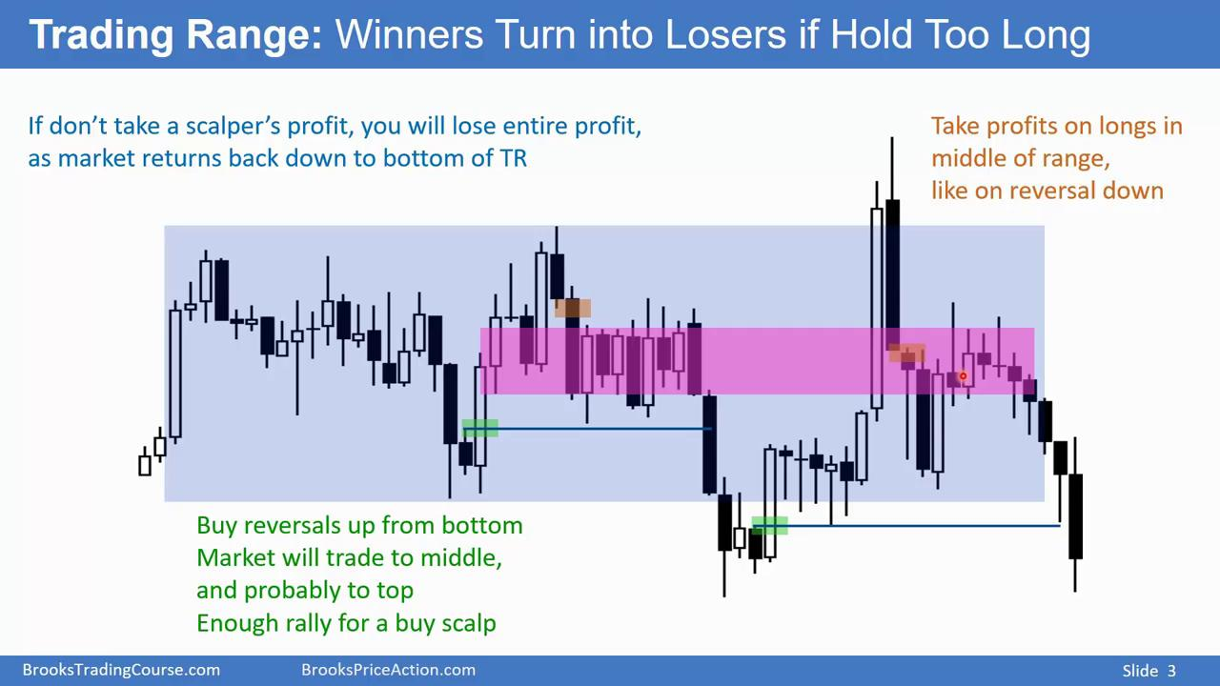
持有太久，赢家变输家，所以说要Scalp

Slide 5
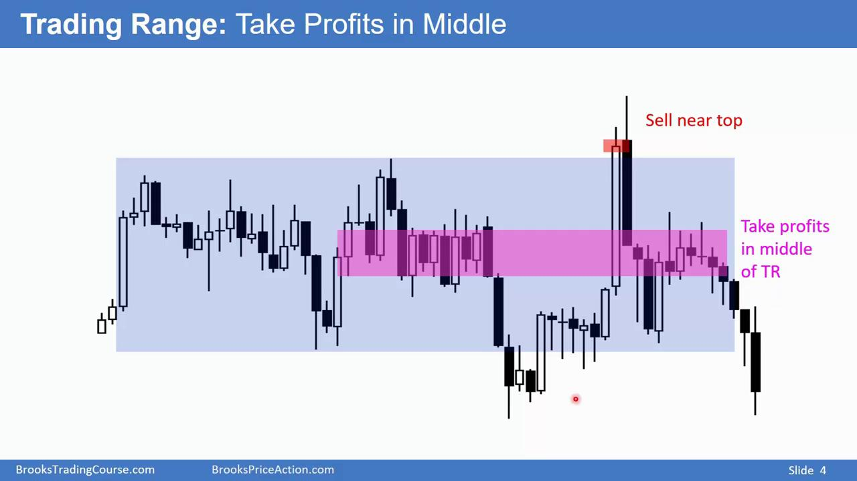

Slide 6
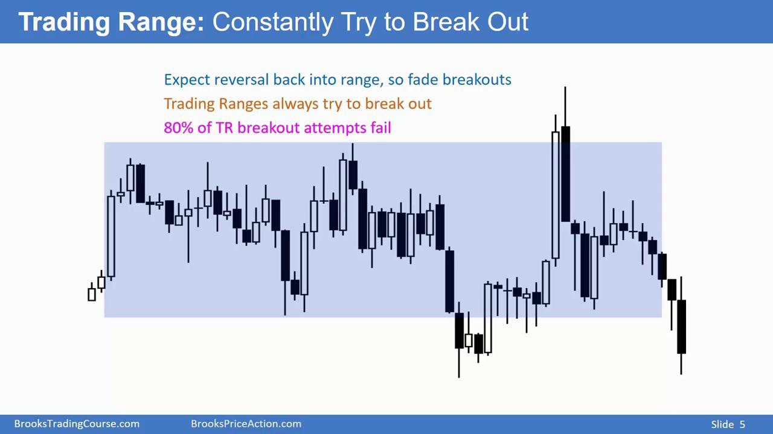

Slide 7
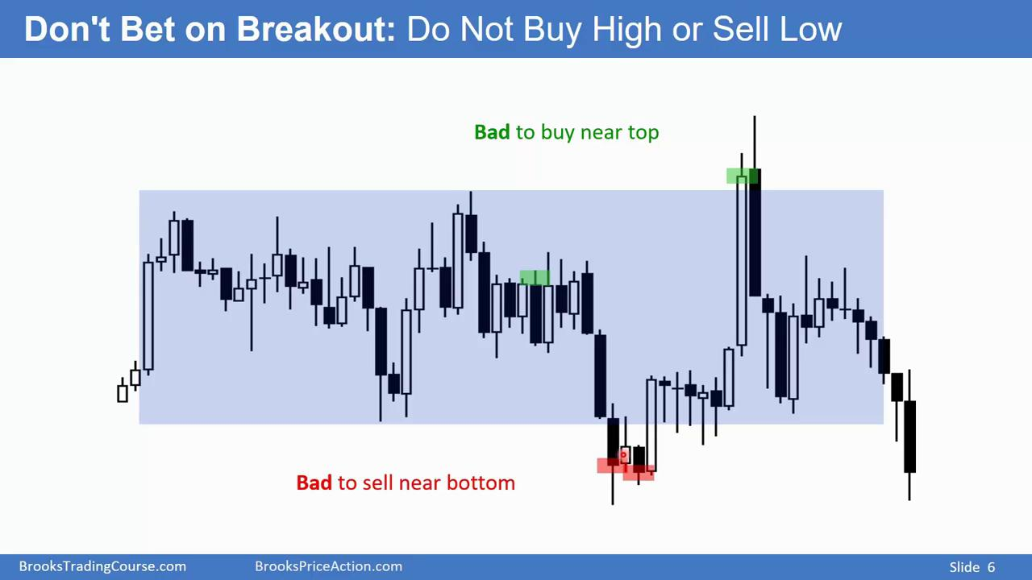

Slide 8
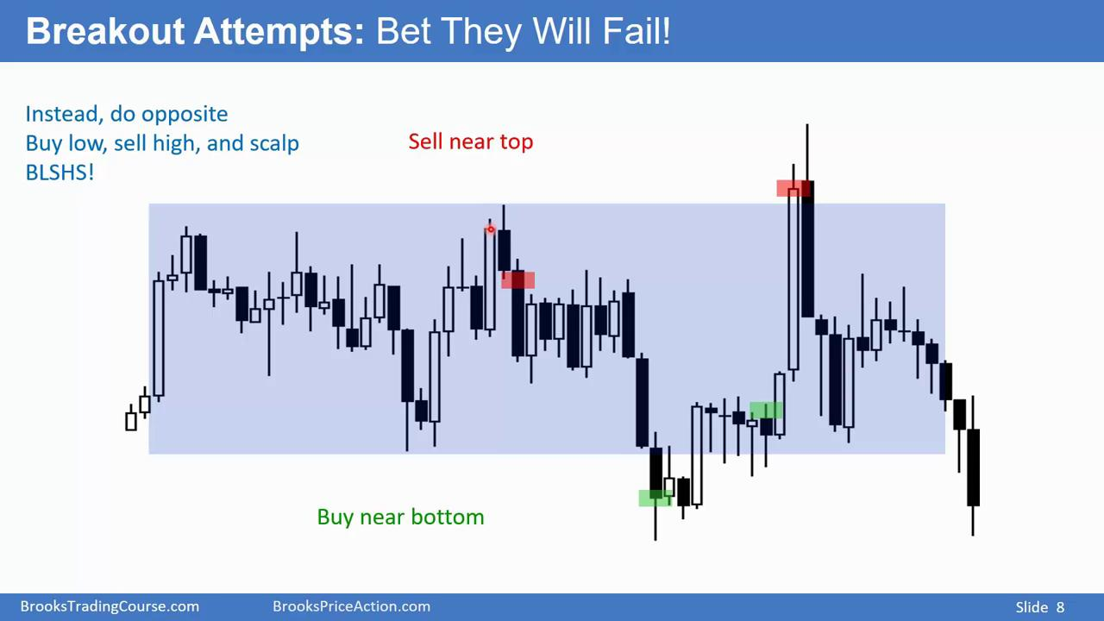

Slide 9
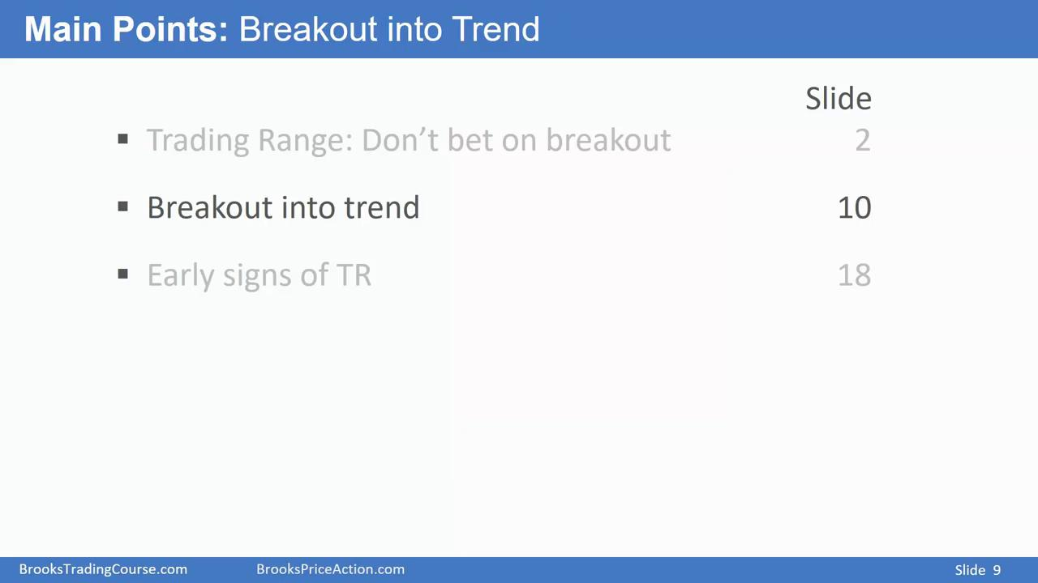

Slide 10
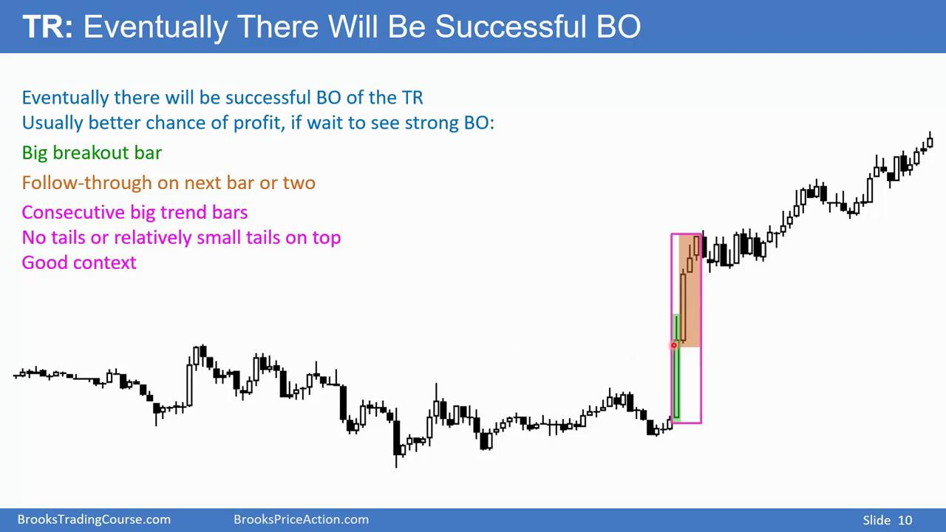
最好等到好的突破

Slide 11
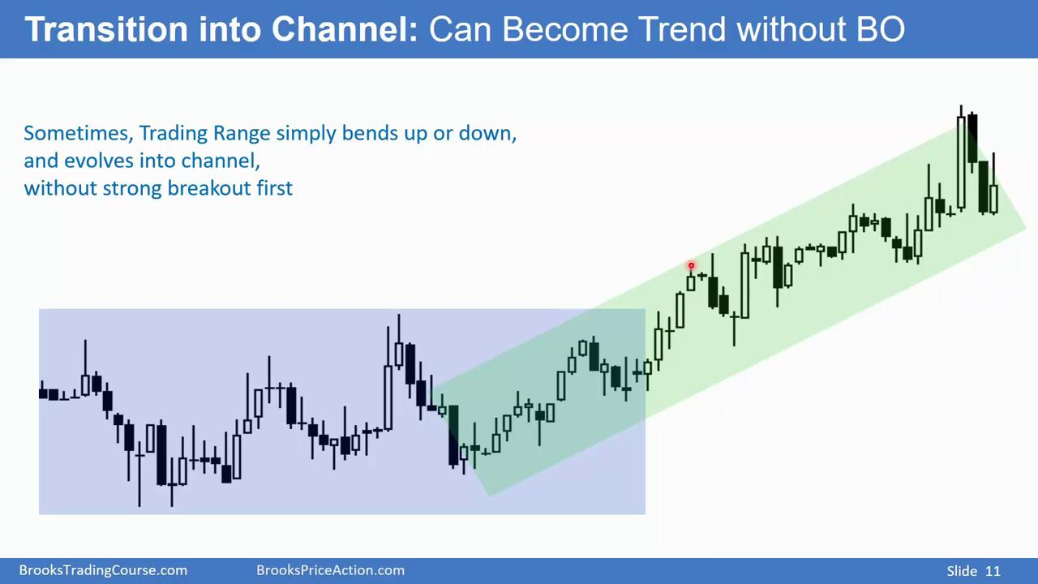

Slide 12
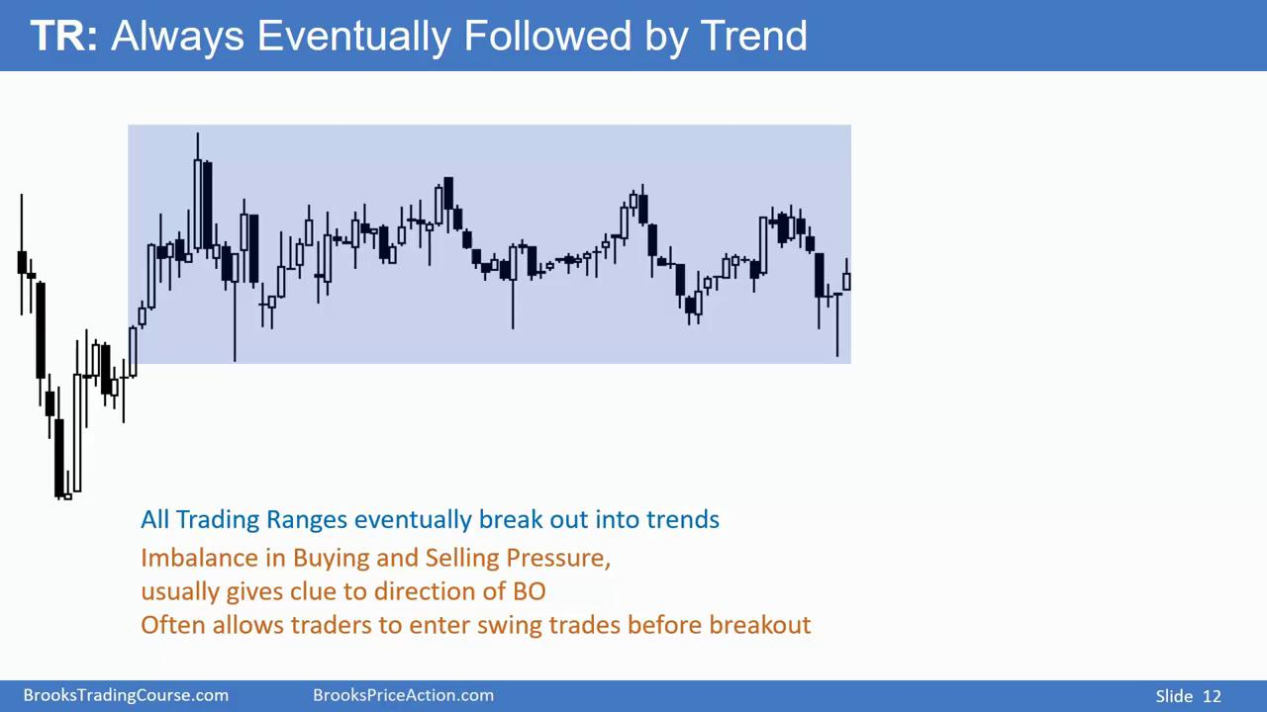

Slide 13
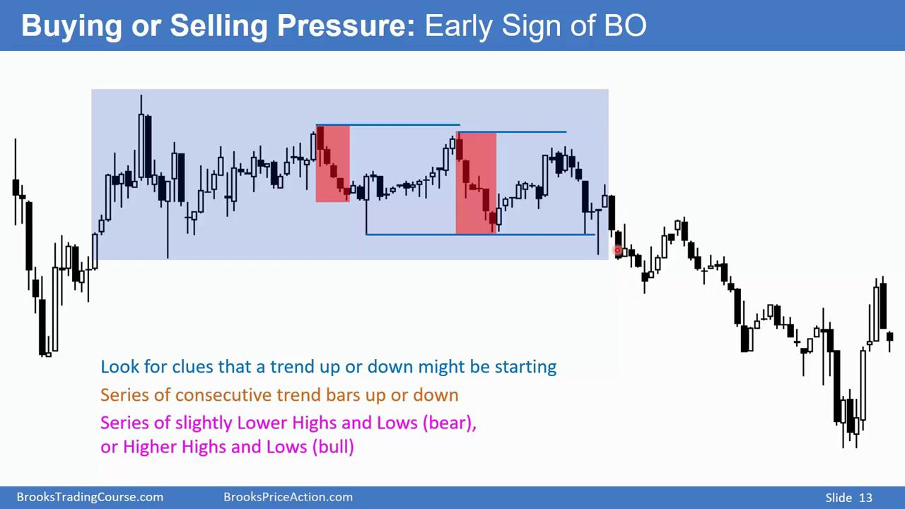
买卖压可以作为BO的早期信号

Slide 14
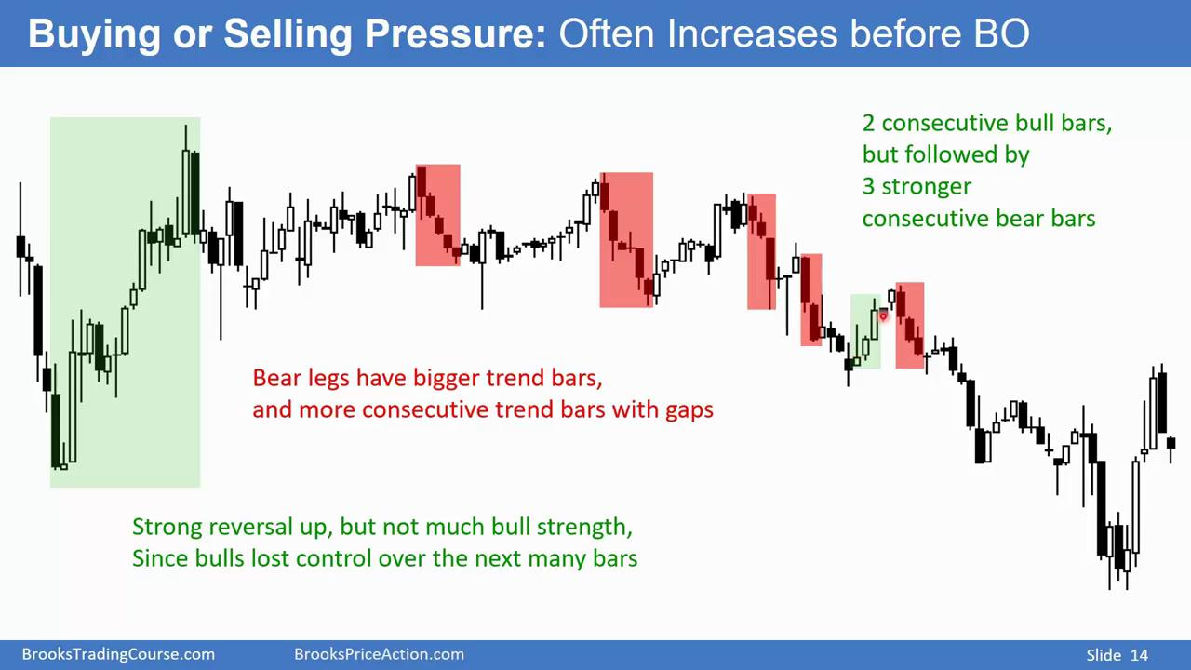
深蓝
褐色
深绿
紫色
卖压逐渐增强，加大了向下突破的概率
深红
黑色
红色
绿色
Stop

Slide 15
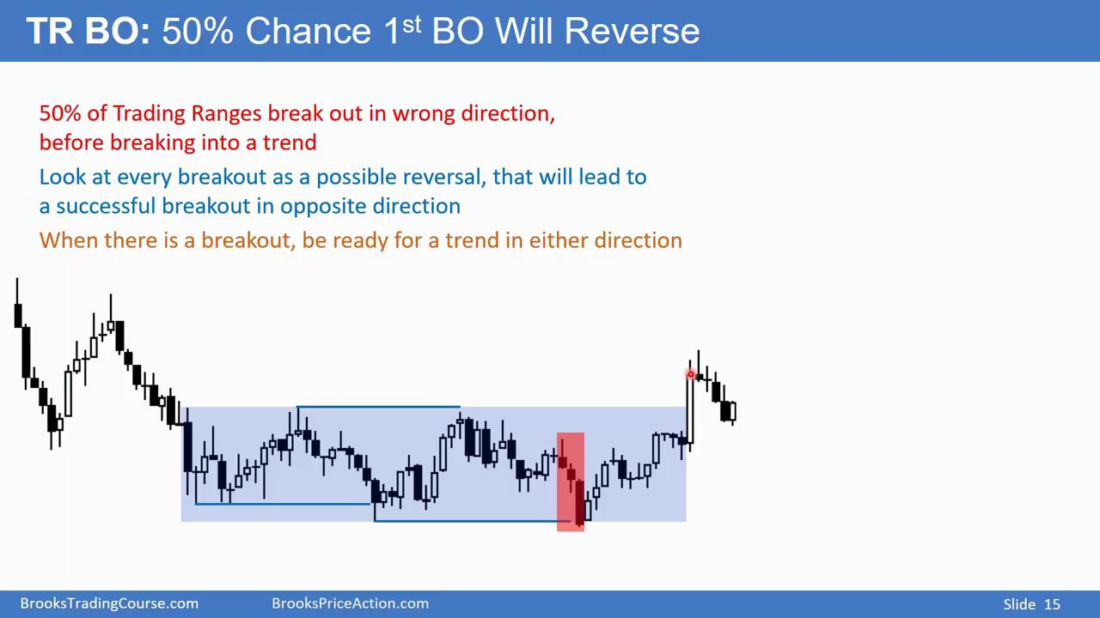

Slide 16
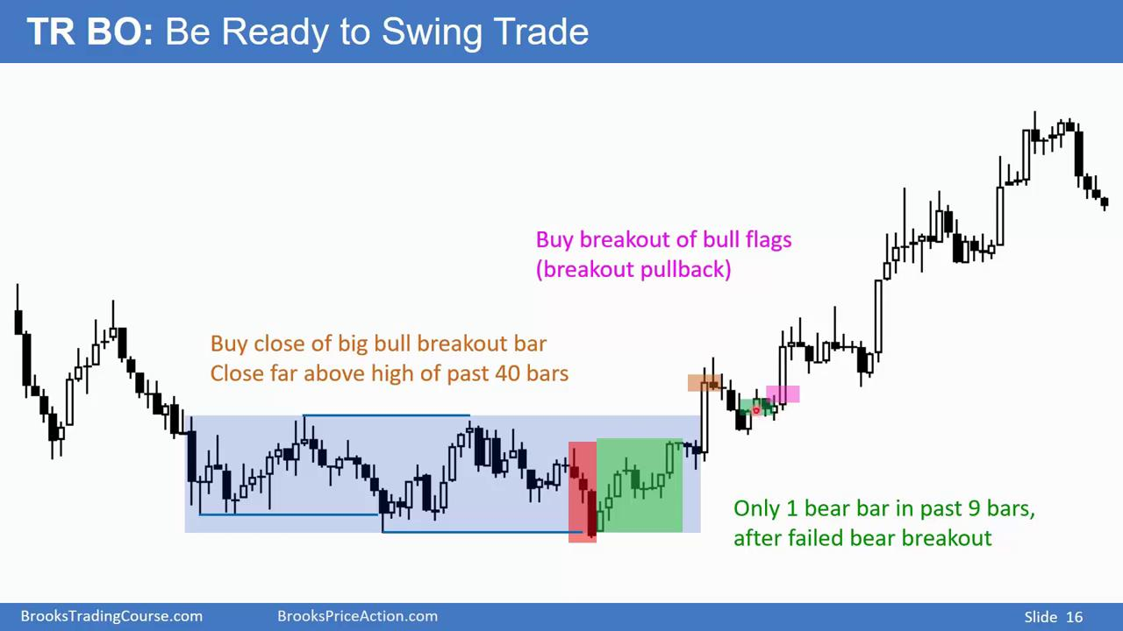

Slide 17
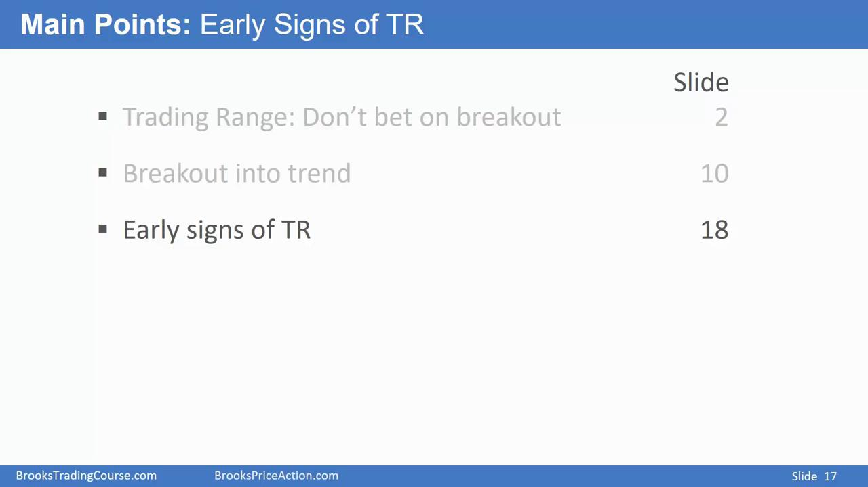

Slide 18
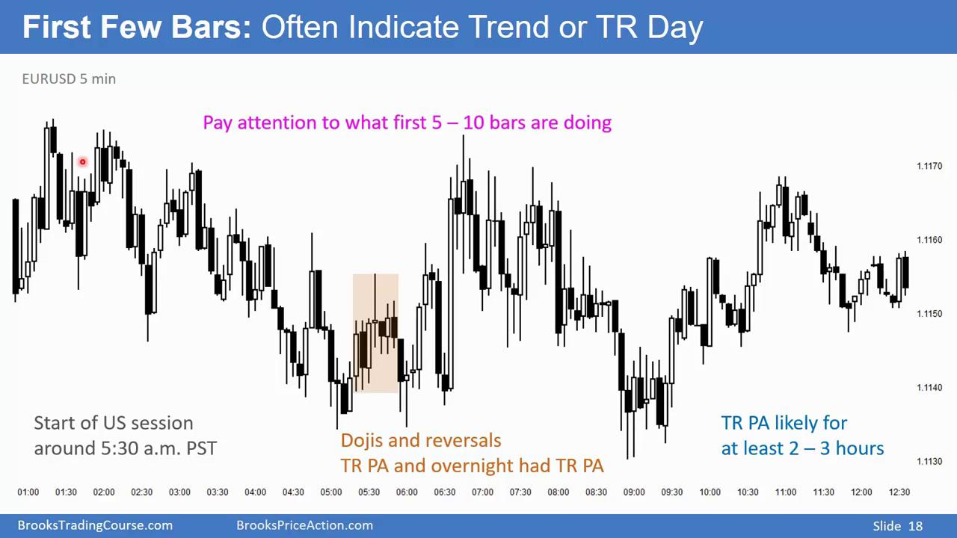
深蓝
褐色
深绿
紫色
注意前5-10根bar的形态
深红
黑色
红色
绿色
Stop

Slide 19
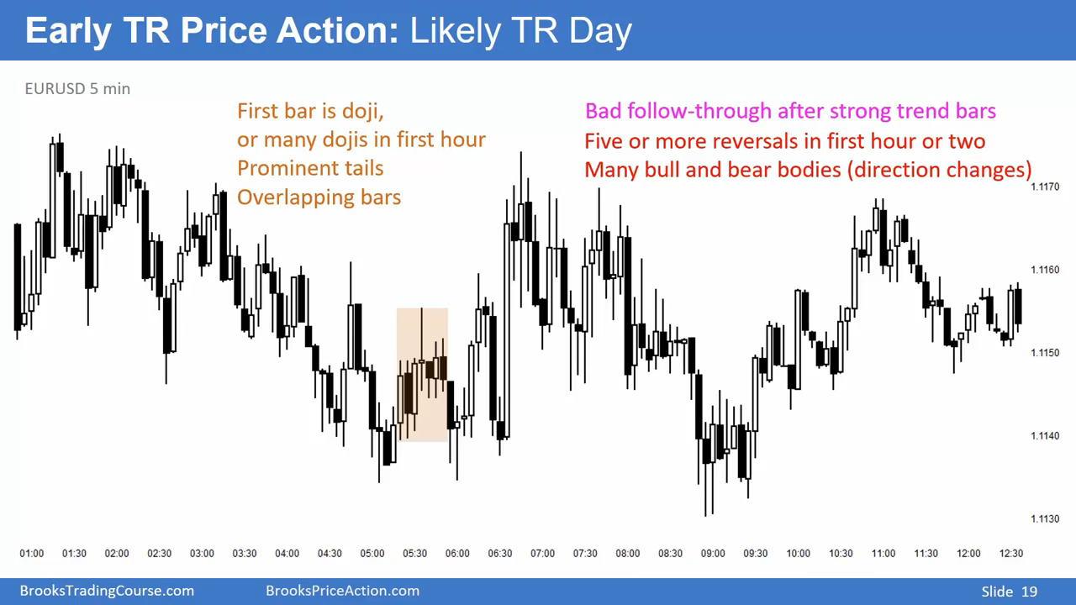
深蓝
褐色
1st bar是doji、
很多doji第一个小时、
明显的尾巴、
bar重叠在一起
趋势bar跟随很差
深绿
紫色
深红
黑色
红色
绿色
Stop

Slide 20
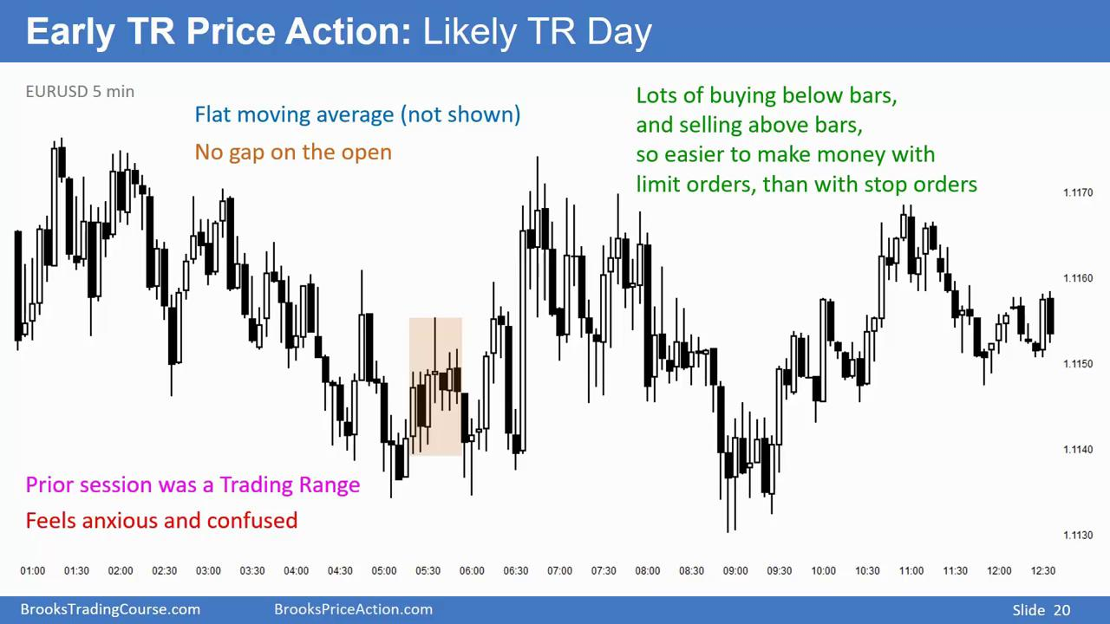
深蓝
褐色
深绿
紫色
深红
黑色
红色
绿色
1.EMA很平
2.开盘没有跳空
3.前一天是TR
4.感觉紧张和疑惑
5.限价单市场
Stop

Slide 21
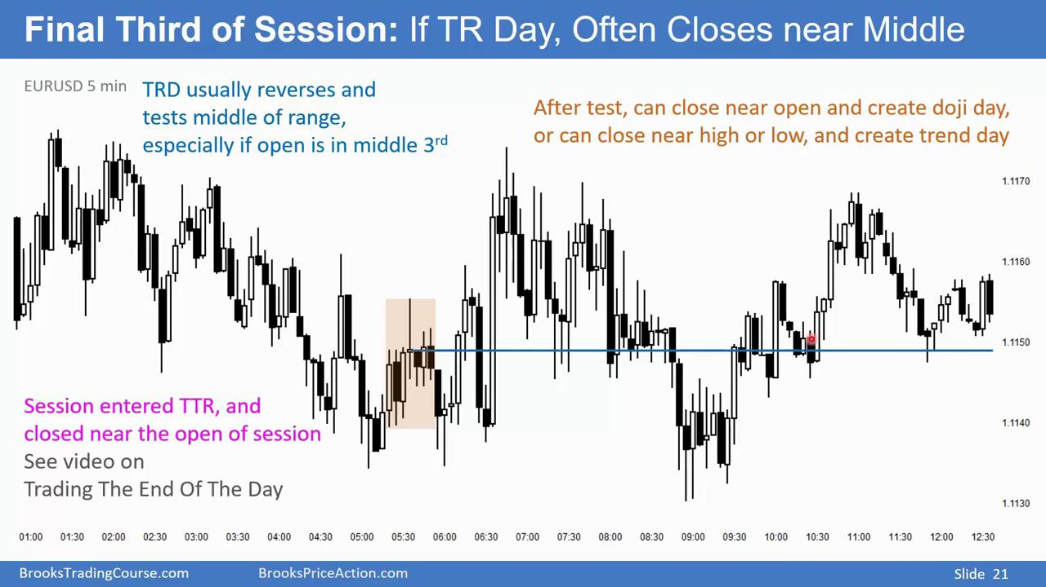
深蓝
褐色
深绿
紫色
深红
黑色
红色
绿色
Stop

Slide 22
